Slide 1
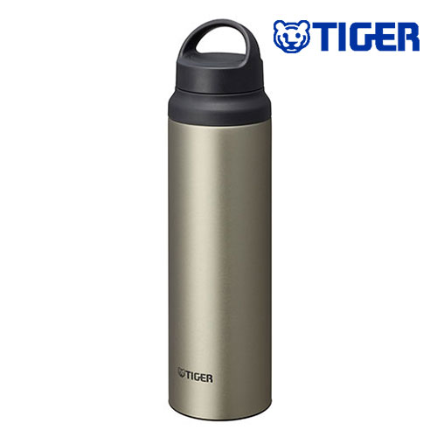
【提案書】
タイガー 真空断熱ボトル 800ml
特徴
800mlサイズの、SIAA認証の抗菌加工せんを採用した真空断熱ボトル。高い保冷温力はもちろん、持ち歩きやすいハンドルや滑りにくい底の加工も、使い勝手の良いポイントです！
商品写
納期
納期スペース
仕様
カラー展開：チタニウムオーア、パシフィックビーチ、モスフォレスト
サイズ：7.8×7.8×29.4(cm)
容量：800ml
生産国：ベトナム
お見積
お見積りスペース

